Slide 1
Первый опыт по применению технологии детского проекта в старшей группе
Программа для игры «Три в ряд»

Slide 2
Цель проекта: ознакомление детей с профессией программист, создание новой программы
Задачи проекта:
Создать условия для совместной инженерно-творческой деятельности детей.
Активизировать психические процессы детей, способствовать развитию словесно-логического мышления и речи детей.
Развивать умение детей переносить словесную инструкцию в наглядный образ посредством пиктограмм.
Создать условия для совместной поисковой деятельности детей и родителей

Slide 4
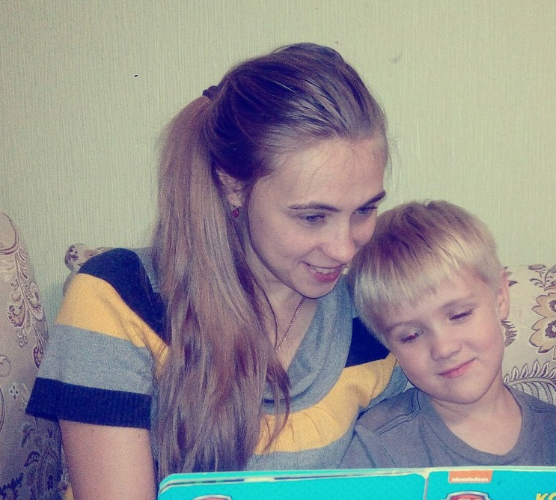
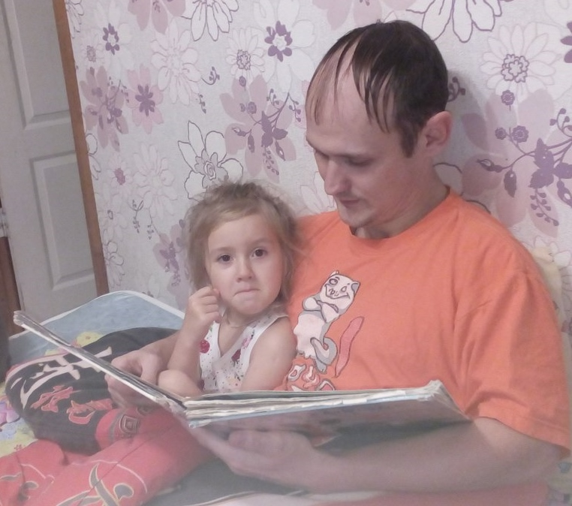

Slide 5
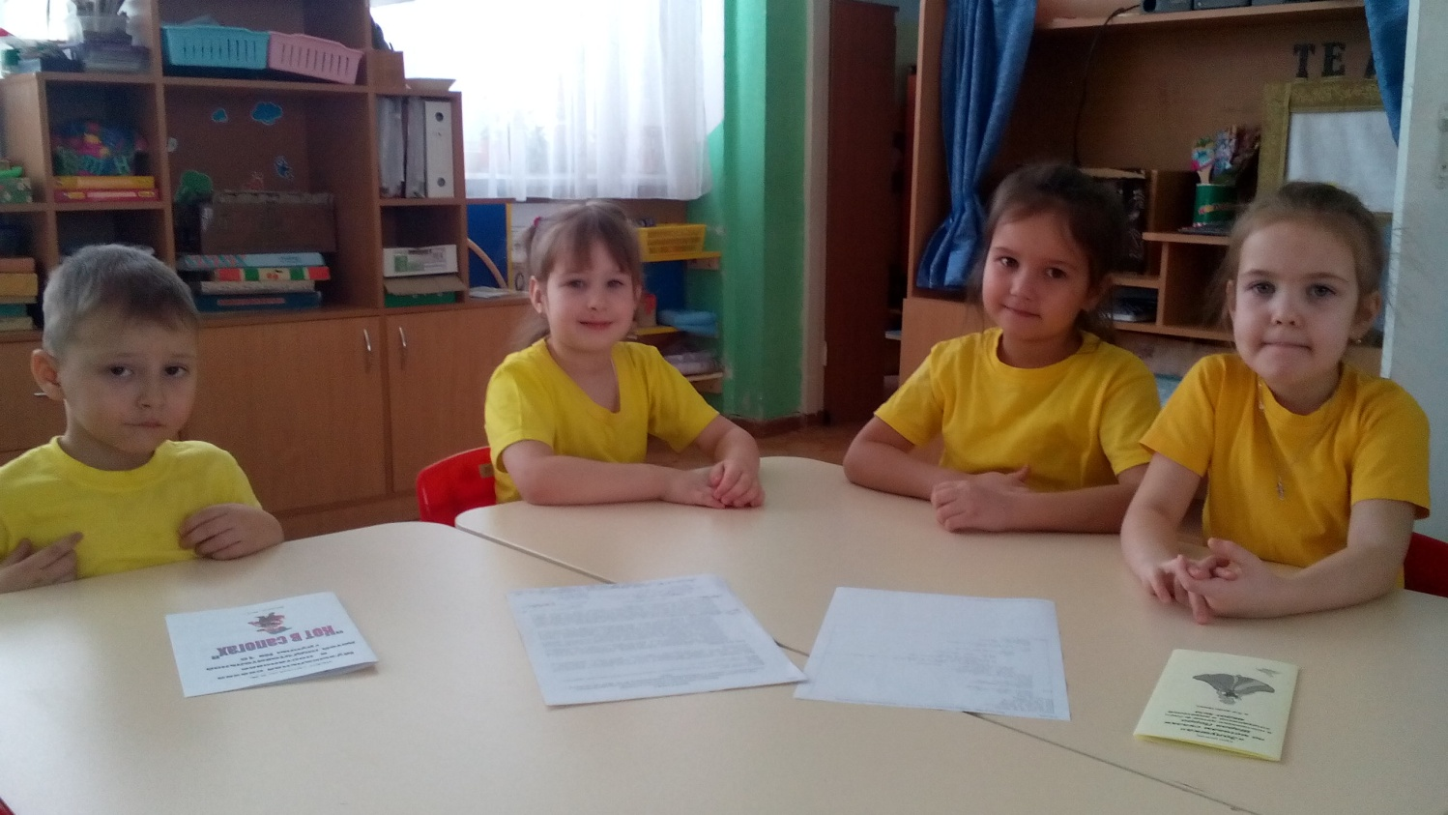
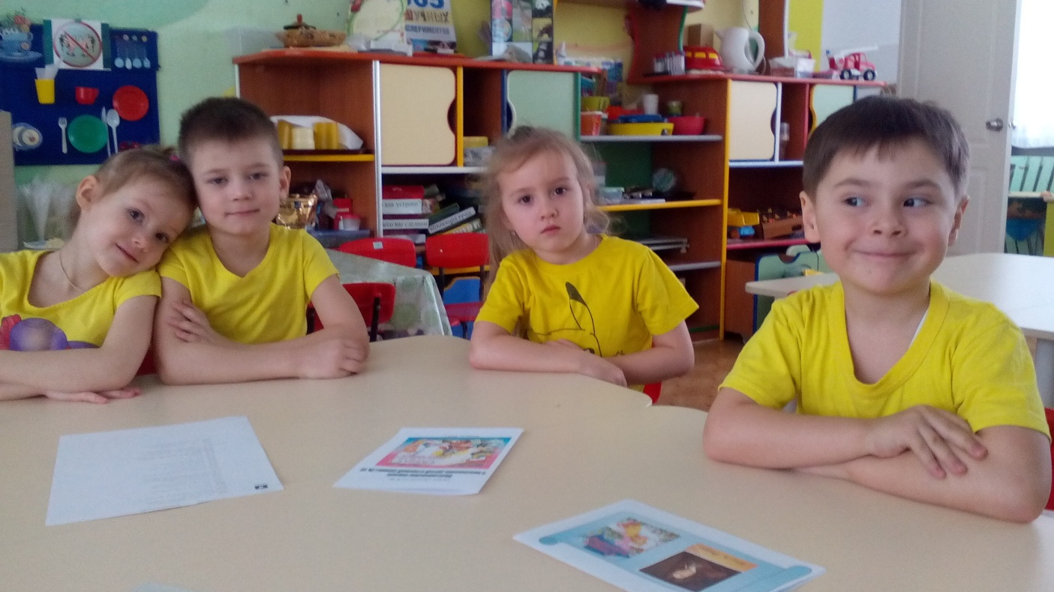

Slide 6
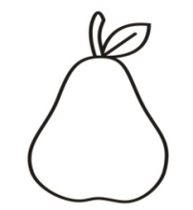
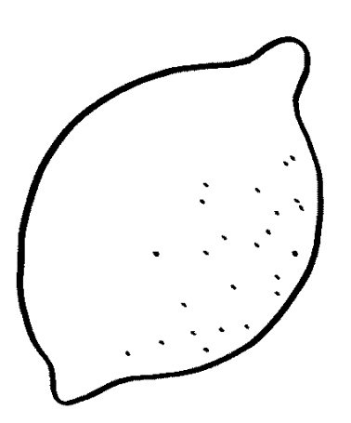
В 1
2. Е 3 , ,то
3. Е 3 ,то
4. Е 3 , то

Slide 7
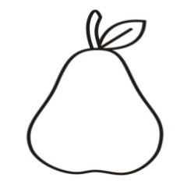
5. Е 3 ,то
6. В
7. 2,3,4,5…
8. Е

Slide 8
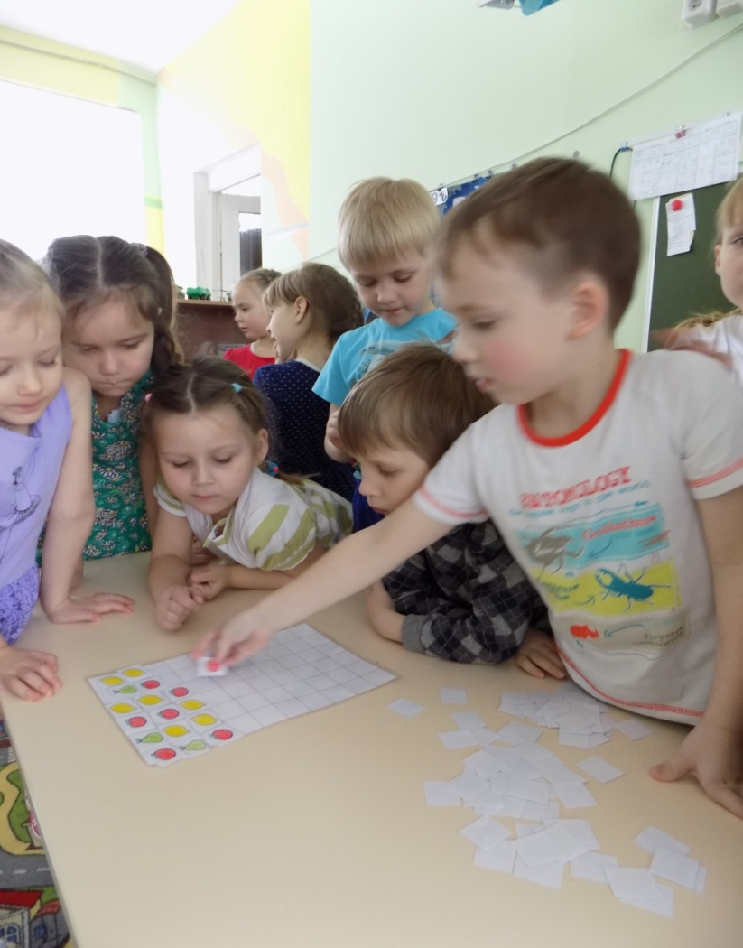
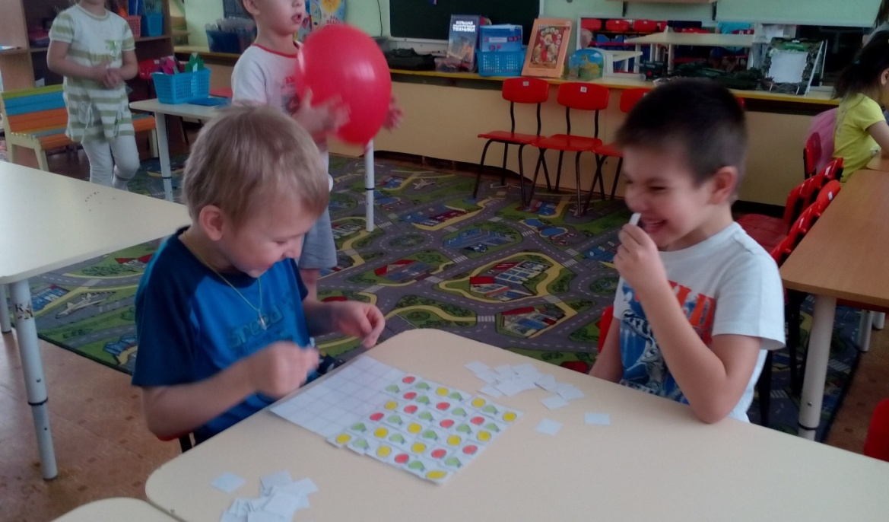

Slide 9
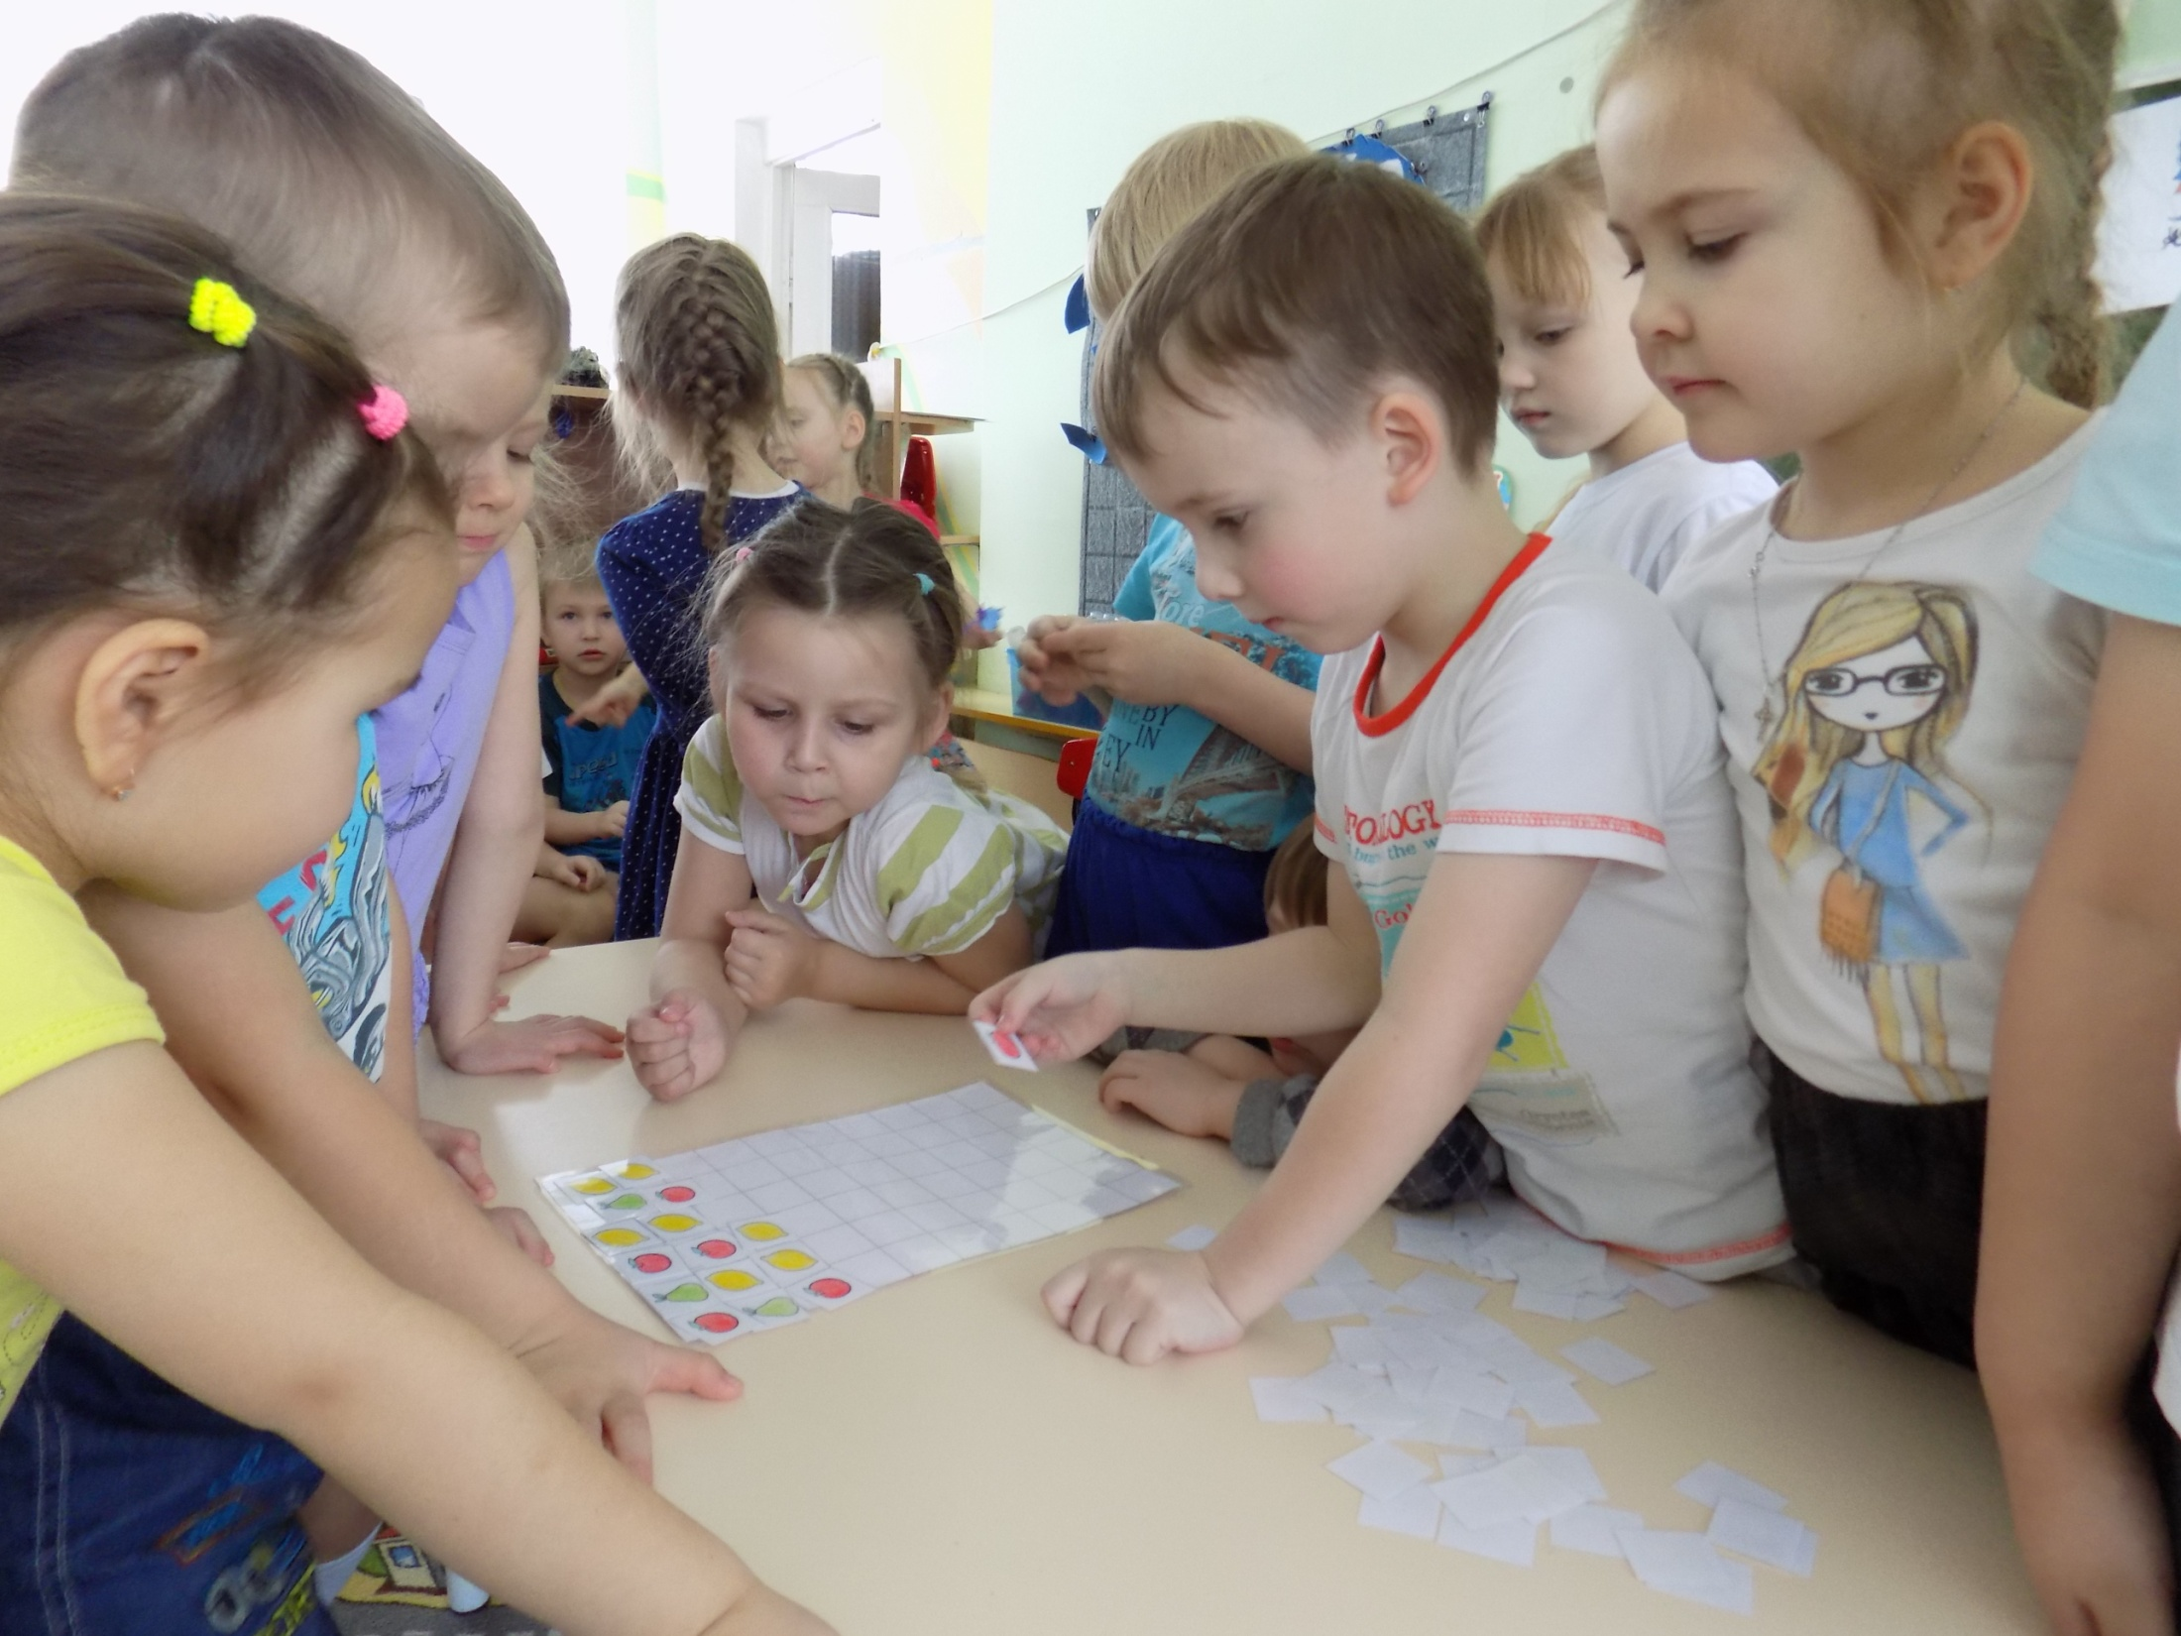

Slide 10
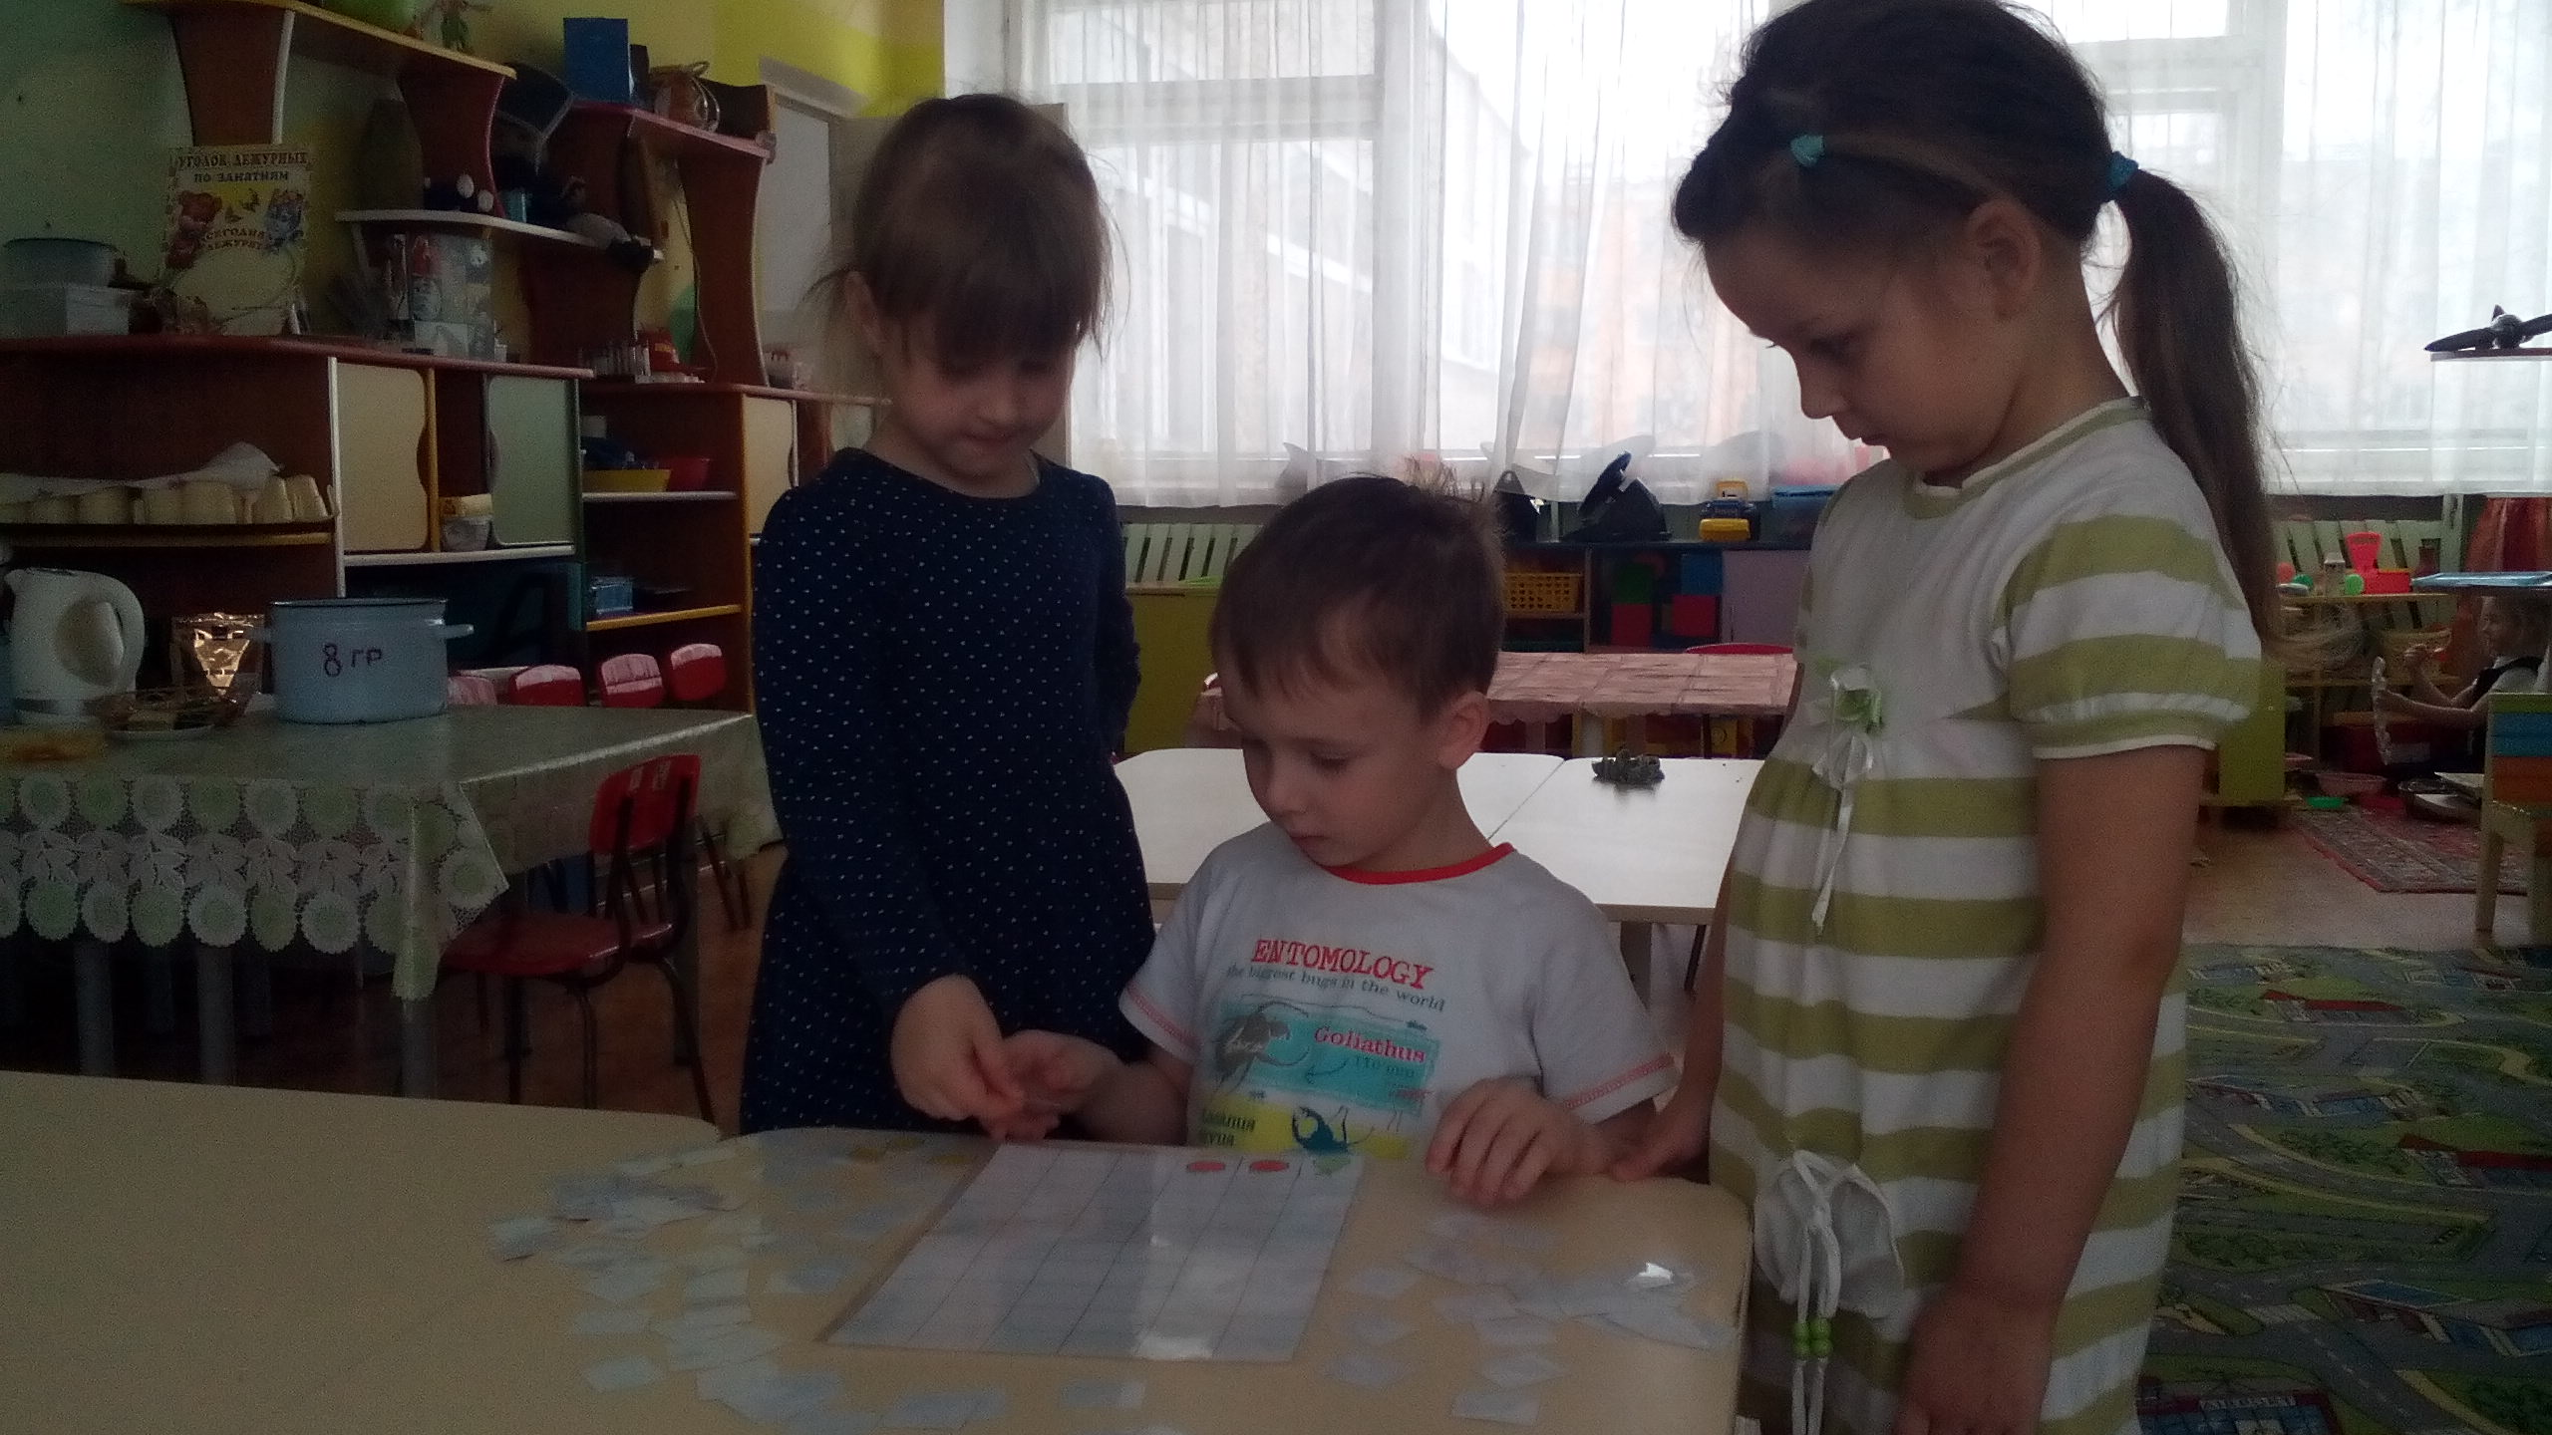

Slide 11
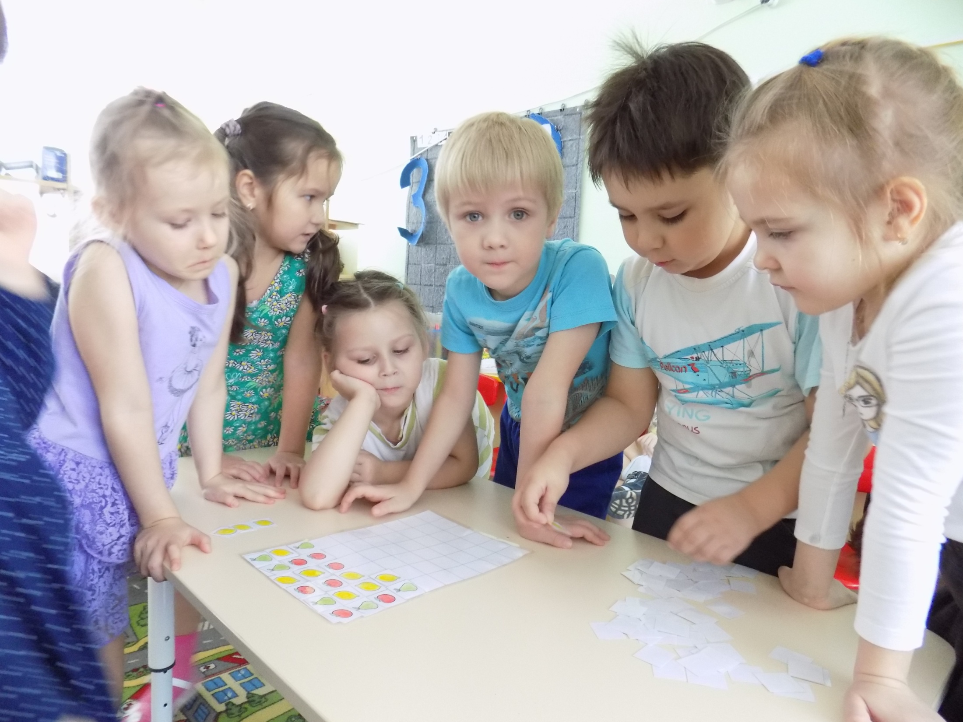

Slide 12
Спасибо за внимание

